Slide 1


Лабораторная работа №1
«Разработка экспертных систем
на основе нечетких правил вывода»
по дисциплине «Интеллектуальные системы»
Тема №10 «ЭС по выбору автомобиля»

Slide 2

Работу выполнили:
Андрюшина Мария
Виджая Стивен
Танумихарджа Рафаэл Мэтью
Цурова Тамара
гр. 932001

Slide 3
Этап идентификации
С чем мы работаем: различные типы легковых автомобилей и их характеристики
Цель нашей ЭС - помочь тем, кому нужно найти автомобиль, максимально соответствующий их повседневным потребностям. На основе имеющихся данных, принимая во внимание желаемые характеристики, она выдает модели, имеющие наилучшее соответствие.

Slide 4

Исходные данные:
Марка
Модель
Цвет
Год производства
Тип топлива двигателя
Расход топлива
Мощность двигателя
Цилиндры двигателя
Тип передачи
Ведущие колеса
Размер автомобиля
Стиль
Цена

Slide 5
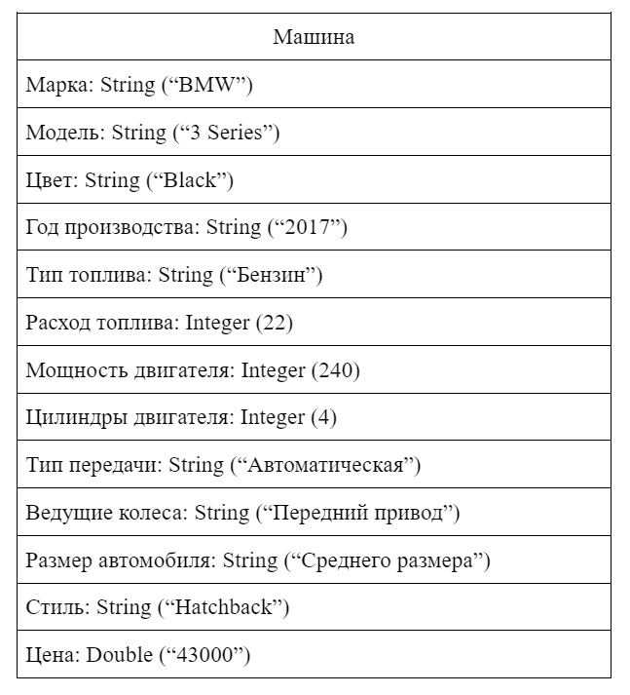
Объектная модель
Пример:
Экономичная_большая_автоматическая_бензиная_машина(Марка, Модель, Стиль, Тип топлива, Размер автомобиля, Расход топлива, Цена)
Экономичная_большая_автоматическая_бензиная_машина(“Mazda”, “CX-9”, “SUV”, “Бензин”, “Большая”, 21, 33320)

Slide 6
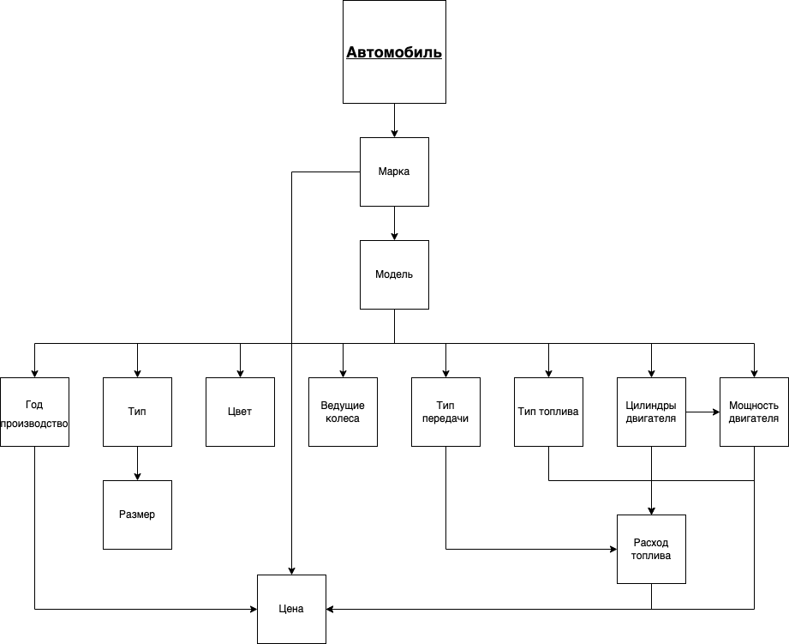
Объектная модель

Slide 7
Функциональная модель
Функциональная модель – отражение зависимостей фактов, определяющих условия образования одних фактов из других. Данная функциональная модель представлена в виде дерева целей.

Slide 8
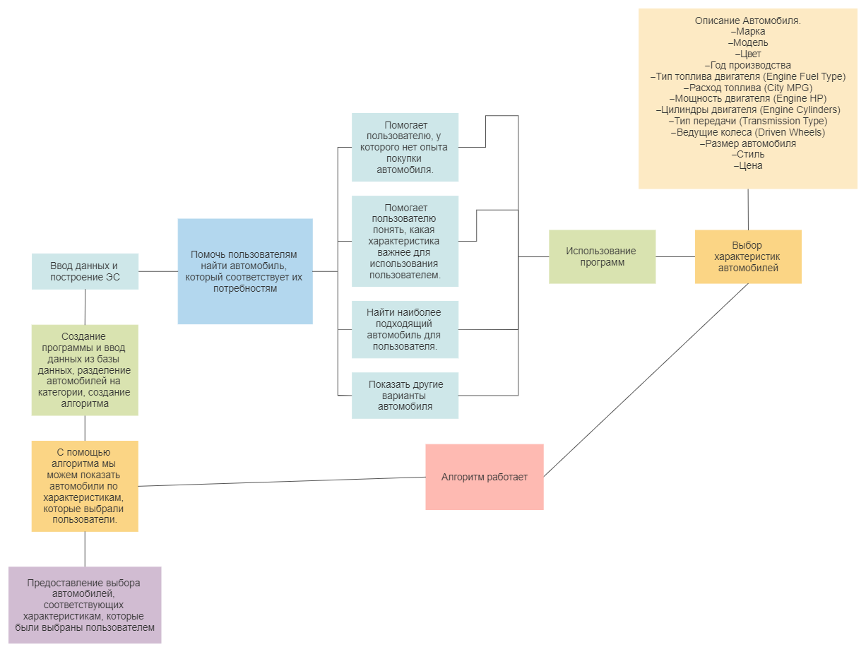

Slide 9
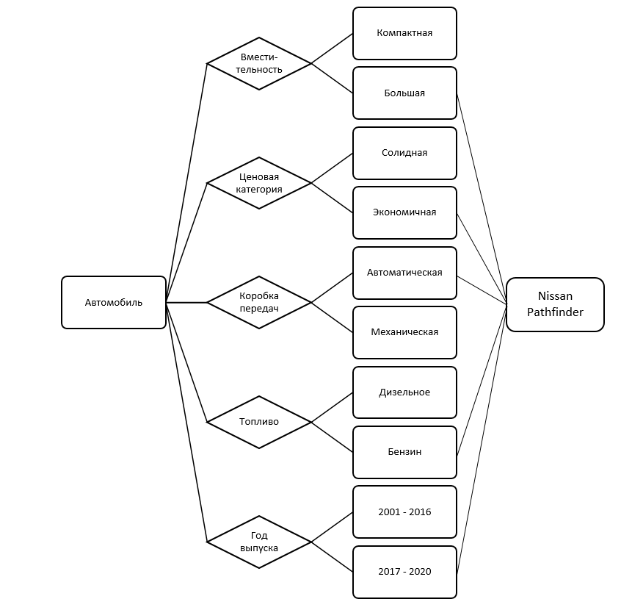
Дерево решений
Пример запроса клиента:
"Нам нужна вместительная машина для большой семьи. У нас ограниченный бюджет, поэтому хотелось бы рассмотреть экономичные варианты. В машине должна быть автоматическая коробка передач. Желательно, чтобы автомобиль работал на бензине и был не старше 2017 года."

Slide 10
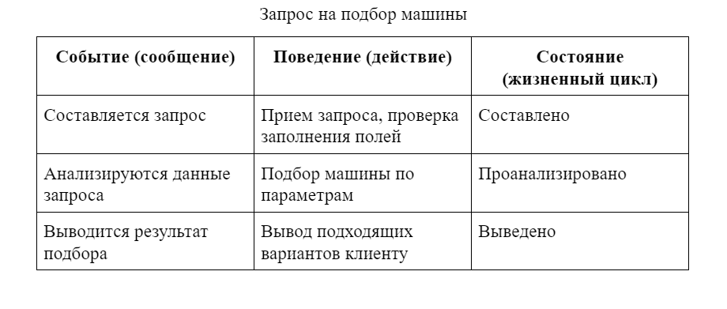
Поведенческая модель
Поведенческая модель отражает изменение состояний объектов в результате возникновения некоторых событий, влекущих за собой выполнение определенных действий (процедур). Состояние объекта – это изменяющиеся во времени значения некоторого свойства.

Slide 11
Логическая модель
Язык программирования: Prolog
vibor_avtomobil(Brand,Model,Color,Year,Fuel,City_KPL,Engine_HP,Engine_Cylinder,Transmission,Driven_Wheels,Size,Style,Price) :-
car(Brand,Model,Color,Year,Fuel,City_KPL,Engine_HP,Engine_Cylinder,Transmission,Driven_Wheels,Size,Style,Price),
user_want(DSize,DTransmission,DFuel,DPriceMin,DPriceMax,DYear,DColor,DStyle,DBrand,DFuelUsage),
(DSize = 'Any' -> write('') ; DSize = Size),
(DTransmission = 'Any' -> write('') ; DTransmission = Transmission),
(DFuel = 'Any' -> write('') ; DFuel = Fuel),
DPriceMax >= Price,
DPriceMin =< Price,
(DYear = 'Any' -> write('') ; DYear = Year),
(DColor = 'Any' -> write('') ; DColor = Color),
(DStyle = 'Any' -> write('') ; DStyle = Style),
(DBrand = 'Any' -> write('') ; DBrand = Brand),
(DFuelUsage = 'Any' -> write('') ; (DFuelUsage = 'Economic' -> (DFuel = ‘Petrol’, DFuel = ‘Diesel’) -> City_KPL >= 10.8 ; (DFuel = ‘Hybrid’) -> City_KPL >= 21.26; City_KPL > 42.51)).

Slide 12
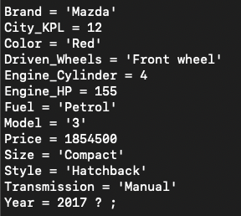
Пример
Наша БД:
car('Mazda','3','Red',2017,'Petrol',12.3,155,4,'Manual','Front wheel','Compact','Hatchback',1854500).
car('Mazda','6','Blue',2017,'Petrol',10.2,184,4,'Automatic','Front wheel','Midsize','Sedan',2149500).
car('Porsche','911','Black',2016,'Petrol',7.7,430,6,'Manual','Front wheel','Compact','Coupe',2149500).
car('Ford','Mirage G4','Silver',2017,'Petrol',13.2,109,3,'Automatic','Front wheel','Compact','Sedan',1413000).
Пользователь хочет найти экономичный, компактный, механический, бензиновый автомобиль с ценой в интервале 1.500.000-2.000.000 и не старше 2017. Любой стиль, любой цвет, любой бренд.
user_want('Compact','Manual','Petrol',1500000,2200000,2017,'Any','Any','Any','Economic').

Slide 13

Продукционная модель
П1: ЕСЛИ "Цена указана"
ТО "Машина имеет цену в пределах указанных границ"
П2: ЕСЛИ "Год указан"
ТО "Машина имеет год выпуска в пределах указанных границ"
П3: ЕСЛИ "Цвет указан"
ТО "Машина имеет указанный цвет"
П4: ЕСЛИ "Указан тип коробки передач"
ТО "Машина имеет указанный тип коробки передач"
П5: ЕСЛИ "Указан тип топлива"
ТО "Машина работает на указанном типе топлива"

Slide 14

Продукционная модель
П6: ЕСЛИ "Нужна экономичная" И "Нужна семейная"
ТО "Автомобиль принадлежит к классу D"
П7: ЕСЛИ "Нужна статусная" И "Нужна спортивная"
ТО "Автомобиль принадлежит к классу S"
П8: ЕСЛИ "Нужна экономичная" И "Нужна вместительная"
ТО "Автомобиль принадлежит к классу A"
П9: ЕСЛИ "Нужна экономичная" И "Нужна семейная" И "Нужна вместительная"
ТО "Автомобиль принадлежит к классу C"
П10: ЕСЛИ "Нужна статусная" И "Нужна миниатюрная"
ТО "Автомобиль принадлежит к классу B"
П11: ЕСЛИ "Нужна экономичная" И "Нужна миниатюрная"
ТО "Автомобиль принадлежит к классу A"
П12: ЕСЛИ "Нужна статусная" И "Нужна вместительная" И "Нужна семейная"
ТО "Автомобиль принадлежит к классу D"

Slide 15
Структура базы знаний
Семейная – автомобиль с большим багажником, имеет больше двух мест для пассажиров.
Статусная – автомобиль бизнес-класса, просторный и комфортный.
Спортивная – двух-, редко четырехместные автомобили, имеющих более высокие скоростные качества и соответственно повышенную мощность мотора.
Миниатюрная – малогабаритный автомобиль.
Вместительная – автомобиль большого размера с багажником.
Экономичная - автомобиль с небольшим расходом топлива

Slide 16
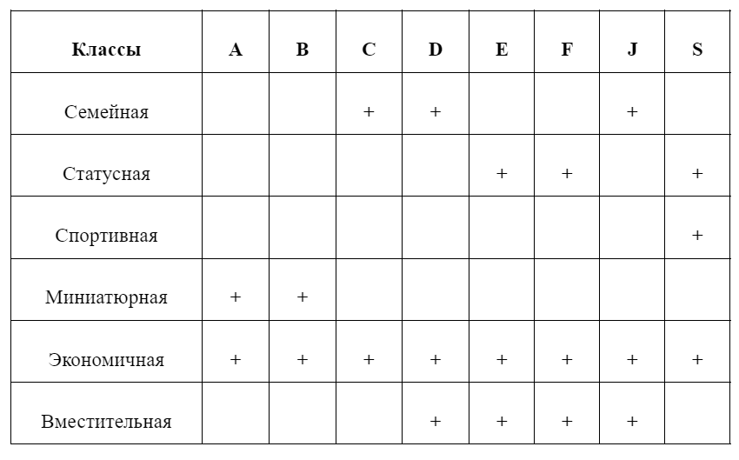
Структура базы знаний

Slide 17
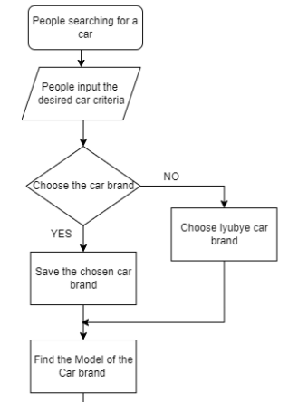
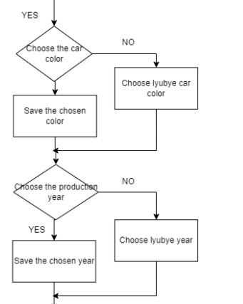
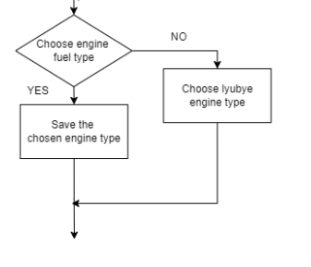
Структурная Схема Алгоритма

Slide 18
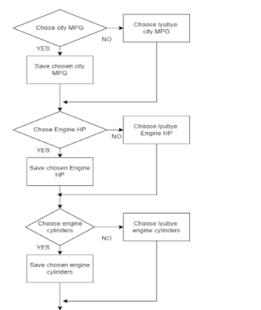
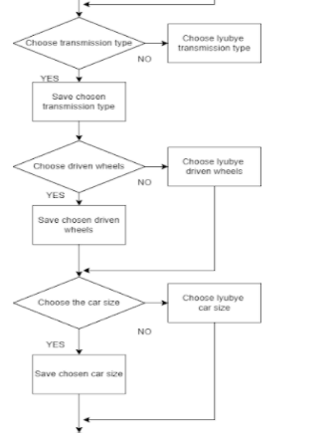
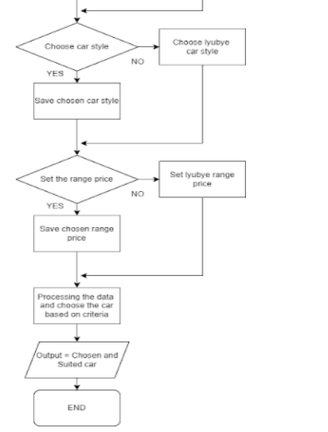

Slide 19
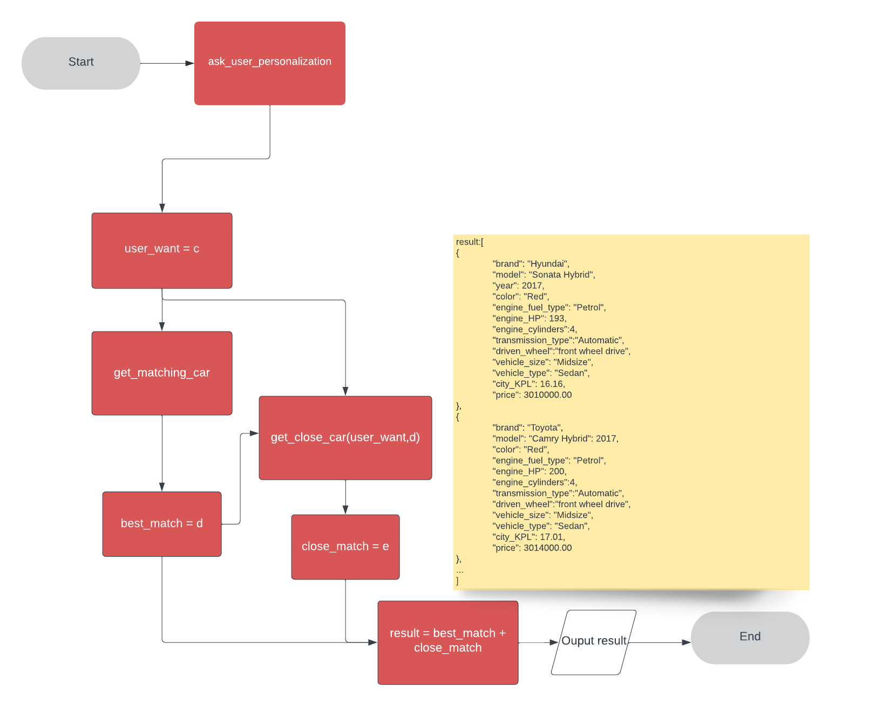
Блок-схема

Slide 20
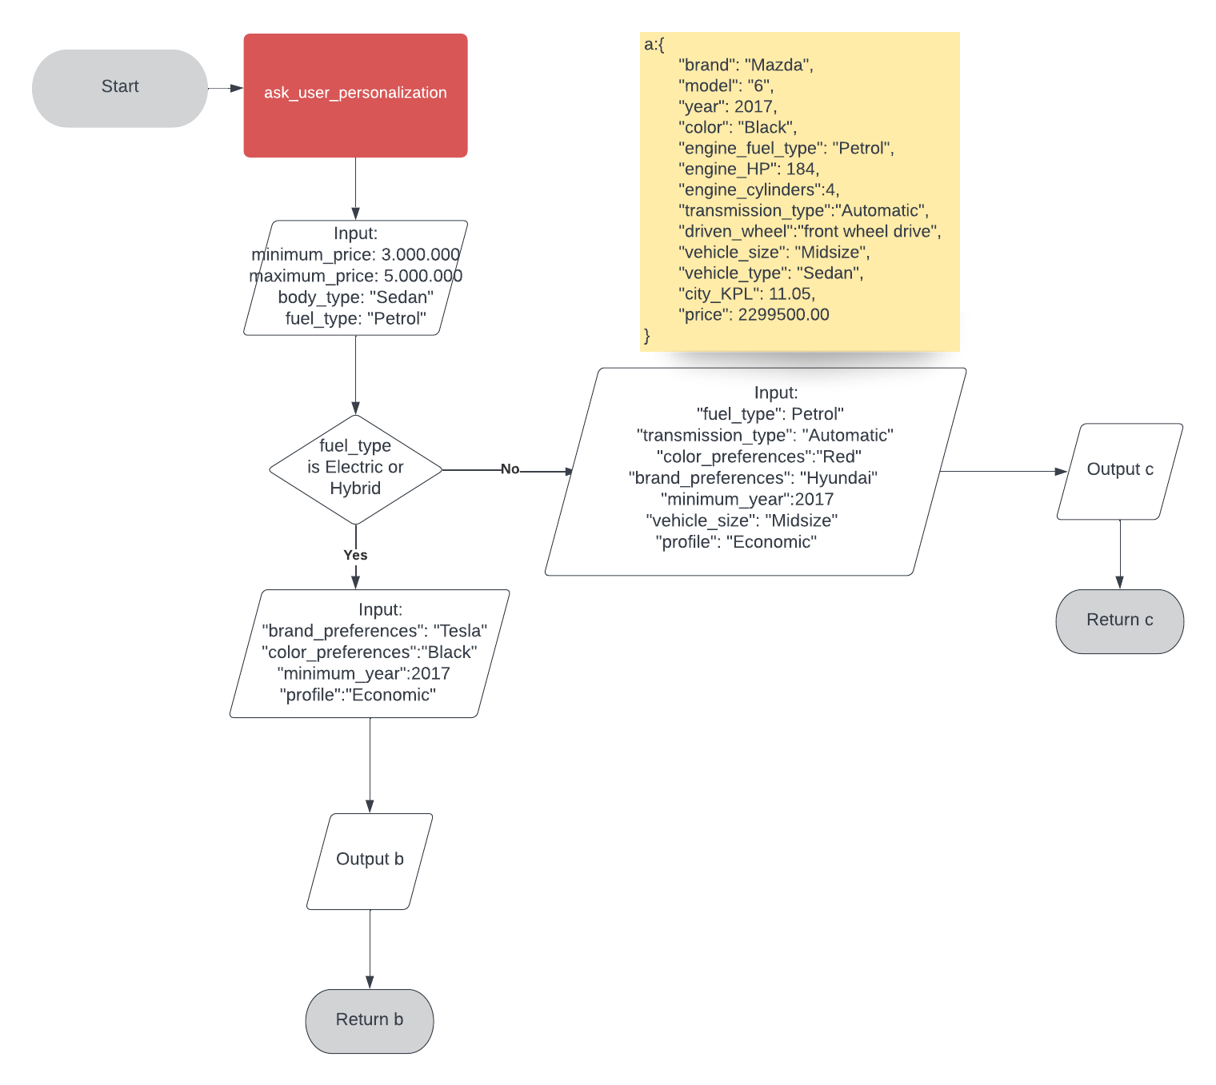
Блок-схема

Slide 21
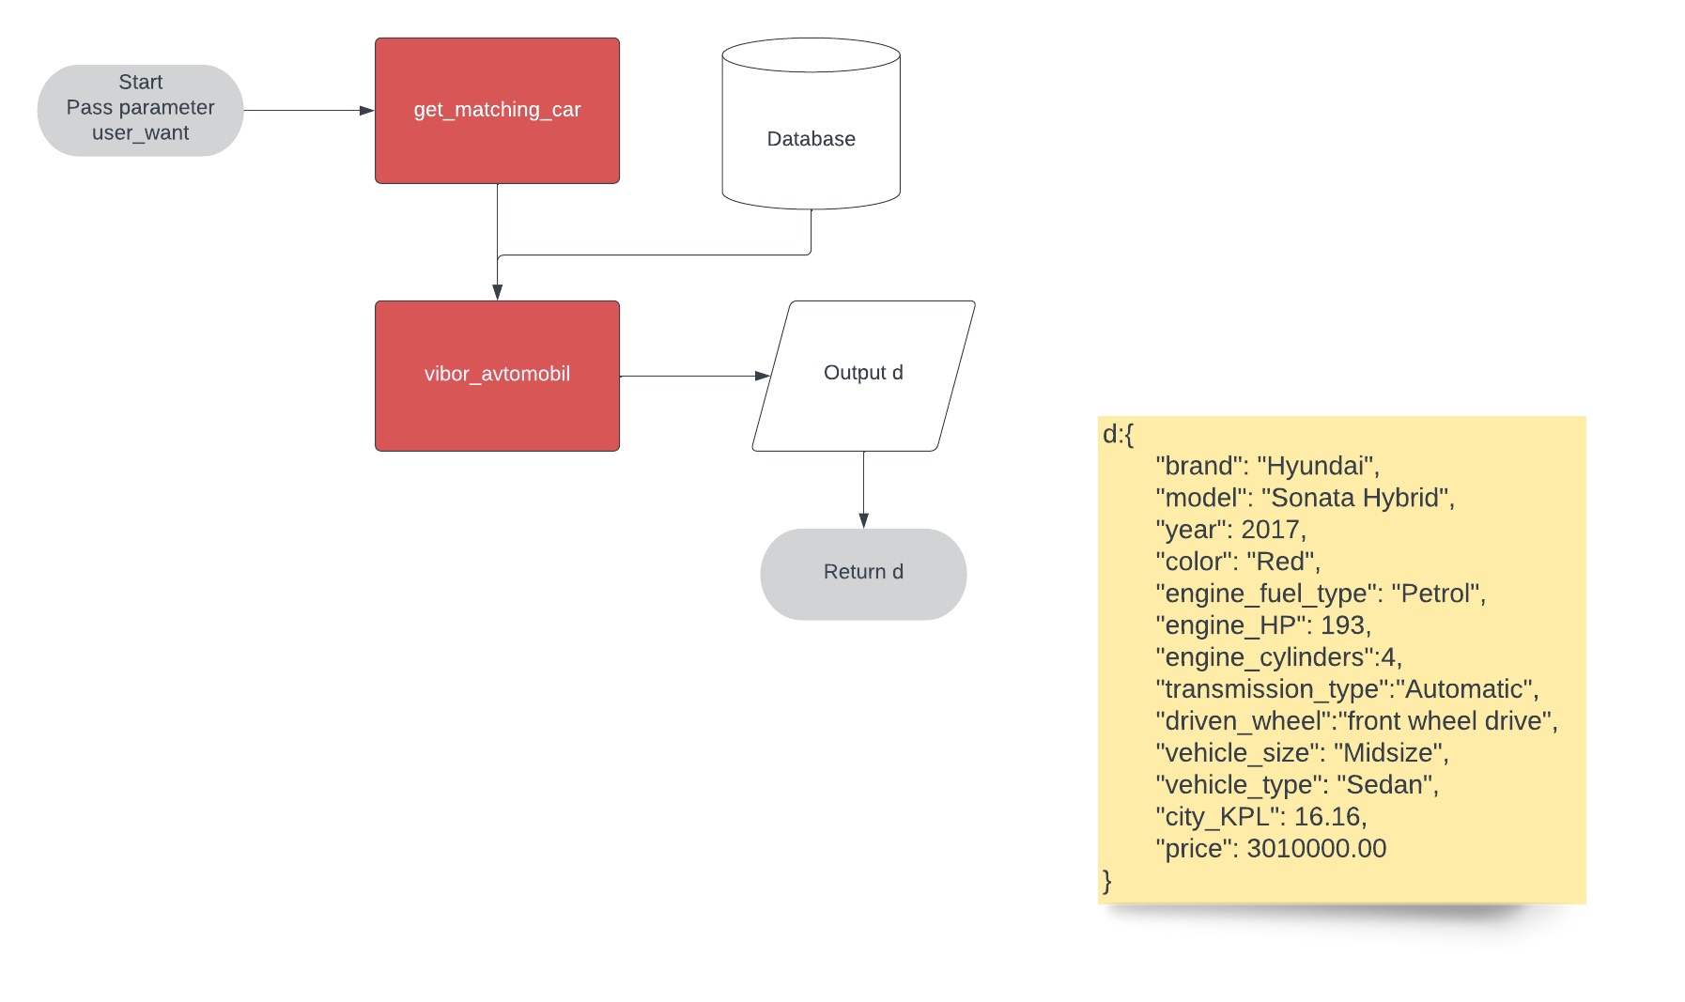
Блок-схема

Slide 22
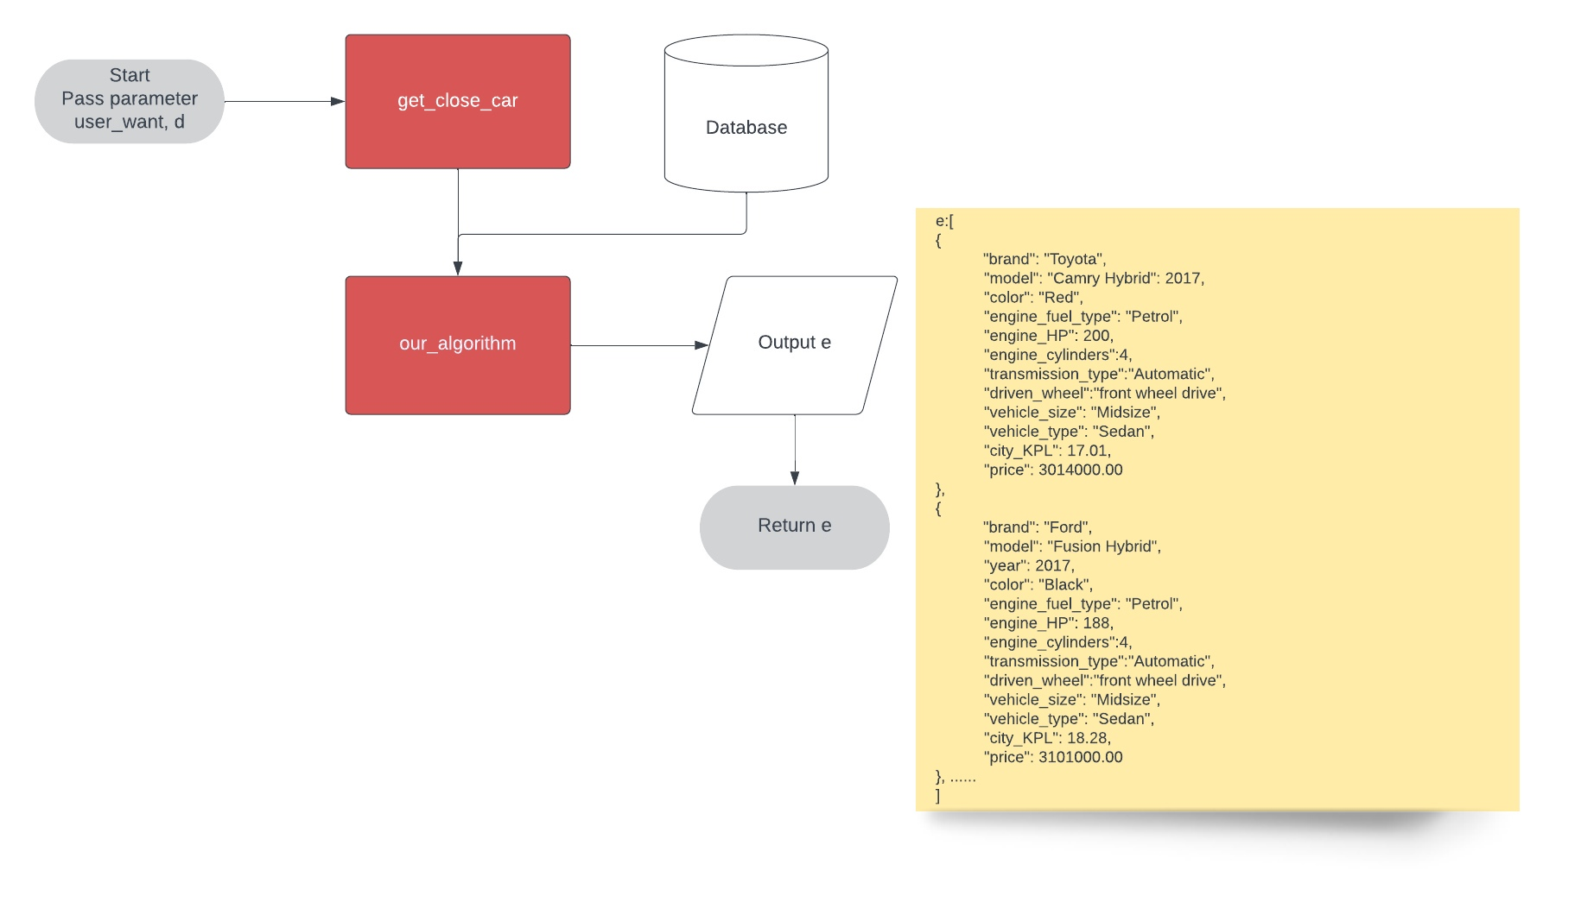
Блок-схема
Our_algorithm(get_close_car): Основан на том же принципе, что и vibor_avtomobil, но мы найдем любой автомобиль, независимо от его марки и цвета, который хочет пользователь. Ориентируясь на цену, тип кузова, размер, тип топлива, тип коробка передач, год выпуска и класс автомобиля, который хочет пользователь.

Slide 23
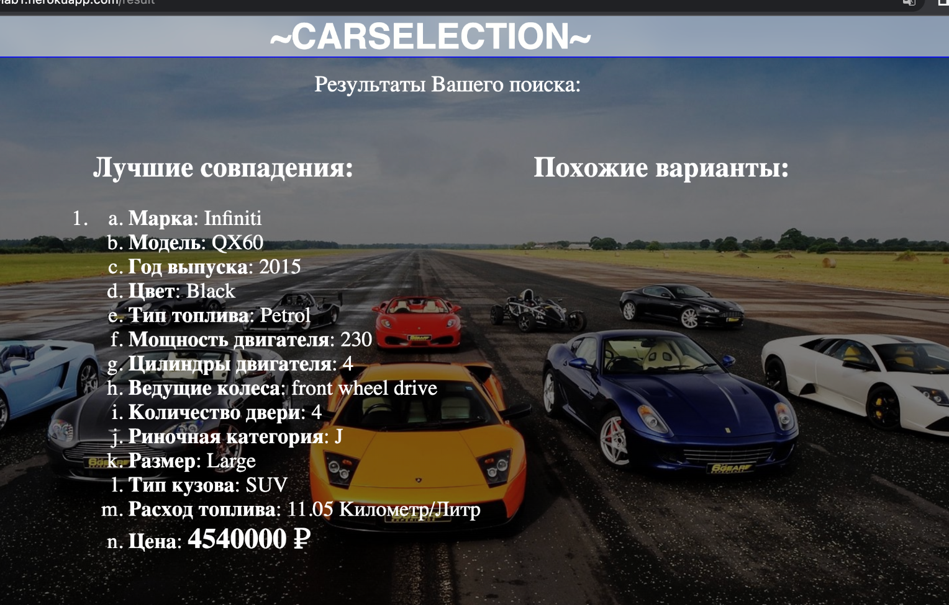
Персонажи
Пожилая пара, которая ищет машину для выездов на дачу, поэтому выбирает экономичные варианты большого размера.
Мин. Цена: 1.000.000 ₽
Мак. Цена: 5.000.000 ₽
Тип кузова: Хэтчбек, Внедорожник, Седан
Тип топлива: Бензин, Дизель
Тип КПП: Любой
Марка: Любой
Цвет: Любой
Год выпуска: Любой
Размер: Большой
Категория: Экономичный

Slide 24
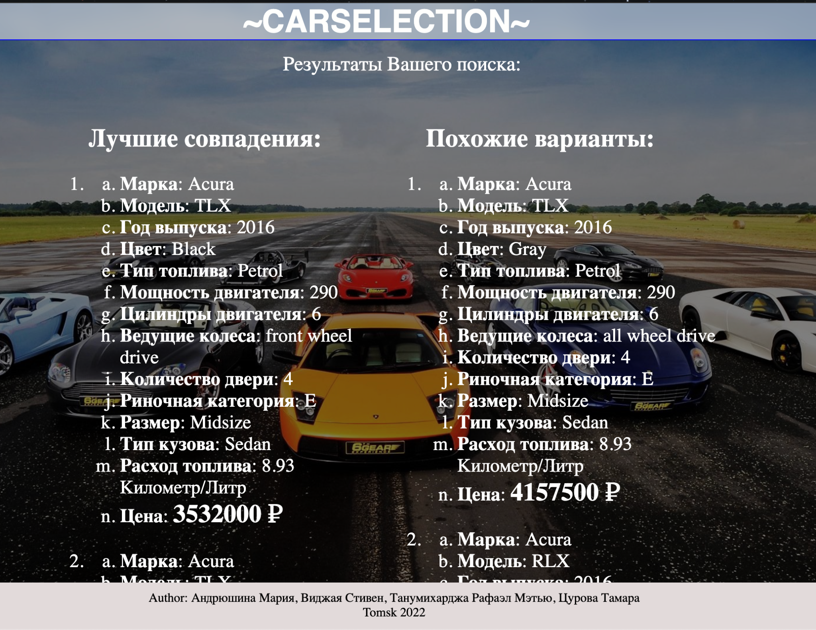
Персонажи
Представитель среднего класса, который устал от общественного транспорта и ищет статусный вариант для поездок на работу
Мин. Цена: 1.000.000 ₽
Мак. Цена: 25.000.000 ₽
Тип кузова: Кабриолет, Купе, Седан
Тип топлива: Любой
Тип КПП: Любой
Марка: Любой
Цвет: Черный, Белый, Красный
Год выпуска: 2016
Размер: Компактный, Средний
Категория: Статусный

Slide 25
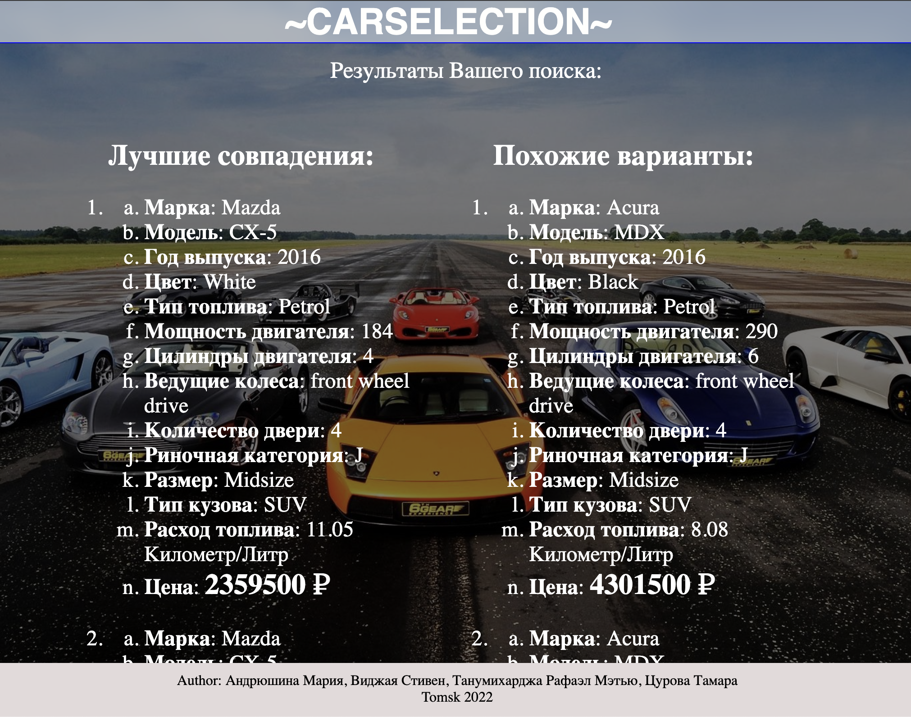
Персонажи
Семья с несколькими детьми, которым нужна вместительная машина для совместных поездок
Мин. Цена: 2.000.000 ₽
Мак. Цена: 7.000.000 ₽
Тип кузова: Хэтчбек, Внедорожник, Кабриолет,
Универсал
Тип топлива: Бензин, Дизель
Тип КПП: Автоматический
Марка: Ford, Honda, Hyundai, Kia, Mazda
Цвет: Белый, Серебряный, Синий
Год выпуска: 2016
Размер: Средний, Большой
Категория: Вместительный

Slide 26
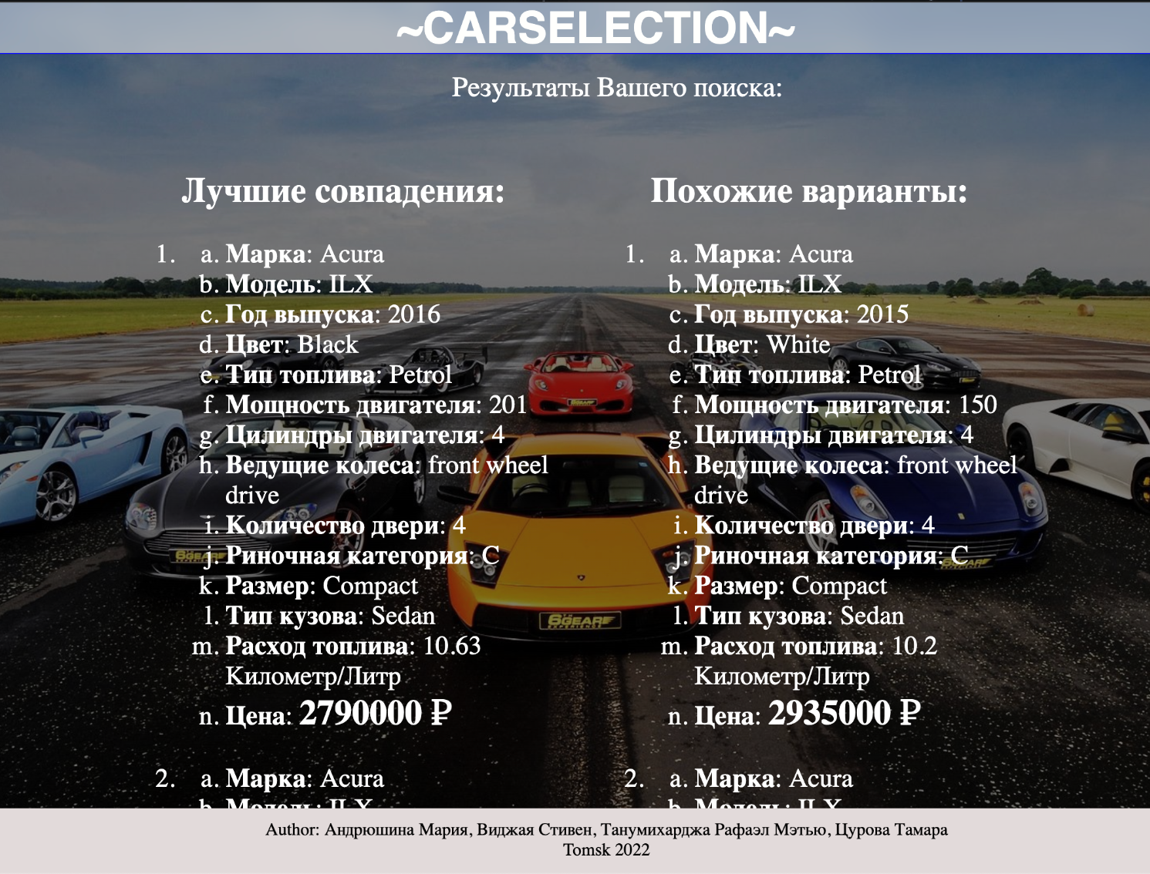
Персонажи
Молодежь, которая хочет купить свой первый автомобиль, имеет ограниченный бюджет и не может определиться с четкими характеристиками автомобиля
Мин. Цена: 1.000.000 ₽
Мак. Цена: 3.000.000 ₽
Тип кузова: Купе, Седан
Тип топлива: Любой
Тип КПП: Автоматический
Марка: Любой
Цвет: Черный, Красный, Синий
Год выпуска: Любой
Размер: Компактный
Категория: Любой

Slide 27
Вывод
Мы создали экспертную систему по выбору автомобиля. Для её создания нам потребовались знания программирования и работы с неточными и неполными данными. Также в ходе работы мы научились обрабатывать большие базы данных, создавать веб-приложения и работать с хостингом Heroku.
Стек технологии:
Язык программирования:
Фронтенд/Интерфейс: HTML, CSS
Бэкенд/Сервер/API: Python
Базы данных: MongoDB
Фреймворк для веб-приложения: Flask
Хостинг: Heroku

